Slide 1
数据库课程实验1
授课老师：董守玲

Slide 2

课程实验内容
熟悉掌握触发器的创建和使用
掌握数据库的安全机制
按实验要求完成实验内容

Slide 3
主要内容
创建、删除触发器
数据库的安全机制

Slide 4
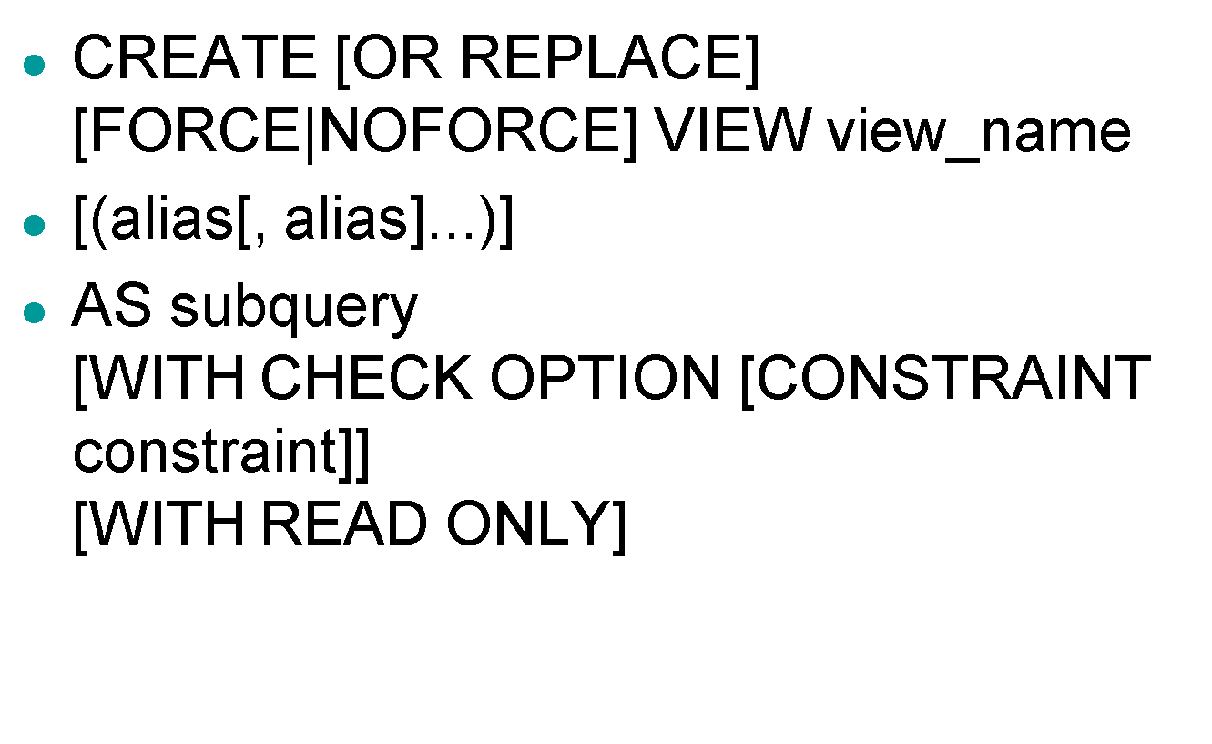
视图的创建

Slide 5
其中：
OR REPLACE ：若所创建的试图已经存在，ORACLE自动重建该视图；
FORCE ：不管基表是否存在ORACLE都会自动创建该视图；
NOFORCE ：只有基表都存在ORACLE才会创建该视图：
alias ：为视图产生的列定义的别名；

Slide 6
subquery ：一条完整的SELECT语句，可以在该语句中定义别名；
WITH CHECK OPTION ：
插入或修改的数据行必须满足视图定义的约束；
WITH READ ONLY ：
该视图上不能进行任何DML操作。
DML（data manipulation language）

Slide 7
触发器
是特定事件出现的时候，自动执行的代码块。类似于存储过程，但是用户不能直接调用他们。
功能：
1、 允许/限制对表的修改
2、 自动生成派生列，比如自增字段
3、 强制数据一致性
4、 提供审计和日志记录
5、 防止无效的事务处理
6、 启用复杂的业务逻辑

Slide 8
CREATE [OR REPLACE] TRIGGER trigger_name
{BEFORE | AFTER | INSTEAD OF}
triggering_event
[referencing_clause]
[WHEN trigger_condition]
[FOR EACH ROW]
Trigger_body

Slide 9
例子：
create or replace trigger Upd_StuView
instead of insert
on student_grade
referencing new as new for each row
declare tsno integer;
tcno varchar(20) ;
begin
select sno into tsno
from students
where sname=:new.sname;
select cno into tcno
from course
where cname=:new.cname;
insert into sc(sno,cno,score)
values(
tsno,
tcno,
:new.grade);
end;

Slide 10
删除主码约束和外码约束
（1）无命名 create table student ( studentid int primary key ,
studentname varchar(8), age int);
（2）有命名 create table students ( studentid int , studentname varchar(8), age int,
constraint yy primary key(studentid));

Slide 11
select * from USER_CONSTRAINTS
where table_name='STUDENTS' and constraint_type='P';
alter table students drop constraint yy;
另外主码的删除还可以
alter table TABLE_NAME drop primary key;

Slide 12
select * from USER_CONSTRAINTS
where table_name='STUDENTS' and constraint_type=‘R';
alter table students drop constraint yy;

Slide 13
向表中添加主键约束和外码约束
alter table student add constraint pk_student primary key(studentid);
ALTER TABLE table_A ADD CONSTRAINT FK_name FOREIGN KEY(id) REFERENCES table_B(id);

Slide 14
系统权限分类
DBA: 拥有全部特权，是系统最高权限，只有DBA才可以创建数据库结构。
RESOURCE:拥有Resource权限的用户只可以创建实体，不可以创建数据库结构。
CONNECT:拥有Connect权限的用户只可以登录Oracle，不可以创建实体，不可以创建数据库结构。
对于普通用户：授予connect, resource权限。
对于DBA管理用户：授予connect，resource, dba权限。

Slide 15
创建用户
系统权限只能由DBA用户授出：sys, system(最开始只能是这两个用户)
授权命令：SQL> grant connect, resource, dba to 用户名1 [,用户名2]...;
普通用户通过授权可以具有与system相同的用户权限，但永远不能达到与sys用户相同的权限，system用户的权限也可以被回收。

Slide 16
例子
SQL> connect system
SQL> Create user user_name identified by password;
SQL> grant connect, resource to user_name;
进入SQL>的方式是通过命令提示符下，键入sqlplus / as sysdba

Slide 17
权限查询
SQL> select * from dba_role_privs;
SQL> select * from dba_sys_privs;
SQL> select * from role_sys_privs;

Slide 18
修改用户信息
Alter User 用户名 Identified 口令

Slide 19
删除用户
SQL> drop user user_name cascade; //加上cascade则将用户连同其创建的东西全部删除

Slide 20
实体权限管理
实体权限分类：select, update, insert, alter, index, delete, all //all包括所有权限
execute //执行存储过程权限
SQL> grant select, update, insert on table_name to user_name;
SQL> grant all on product to public;
// public表示是所有的用户，这里的all权限不包括drop。Product是视图或者表名

Slide 21
实体权限传递
SQL> grant select, update on product to user_name with grant option; // user_name得到权限，并可以传递。

Slide 22
实体权限回收：
SQL>Revoke select, update on product from user_name; //传递的权限将全部丢失。

Slide 23
summary
SQL> Create user user_name identified by password;
SQL> grant connect, resource to user_name;
SQL> select * from dba_role_privs;
SQL> select * from dba_sys_privs;
SQL> select * from role_sys_privs;
SQL> drop user user_name cascade;
SQL> Alter User user_name identified password;
SQL> grant select, update, insert on table_name to user_name;
SQL> grant select, update on product to user_name with grant option;
SQL>Revoke select, update on product from user_name;

Slide 24
Thanks!!

